Slide 1
«Использование элементов сказкотерапии в детском саду»
Подготовила:
Педагог-психолог МБДОУ №34
Михайлова И.В.
.

Slide 2
Сказкотерапия – это направление практической психологии, использующее ресурсы сказок для решения целого ряда задач: воспитание, образование, развитие личности и коррекция поведения.

Slide 3
Целью сказкотерапии является активизация в ребенке творческого, созидающего начала, раскрытие глубин собственного внутреннего мира, развитие его самосознания.
Существует и ряд задач:
1. Создать условия для развития творческого воображения, оригинальности мышления. 2. Стимулировать творческое самовыражение. 3. Формировать позитивное отношение ребенка к своему «Я».

Slide 4
Виды сказок
Народные сказки: мудрость народа, простота и доступность сюжета, отсутствие лишних деталей способствуют воспитанию нравственных чувств. Примеры: “Курочка Ряба”, “Репка”, “Волк и семеро козлят”, “Гуси-Лебеди”, “Колобок”, “Маша и медведь” и другие.
Авторские: сказки Ханса Кристиана Андерсона, Шарля Перо, Александра Пушкина, Эрнста Теодора Амадея Гофмана, Павла Бажова и многих других писателей-сказочников.
Психотерапевтические: их характерной особенностью является счастливый конец, который, тем не менее, оставляет в сознании ребёнка определённый вопрос, ведущий к стимуляции процесса личностного роста.
Дидактические сказки всегда используются для преподнесения детям новых для них знаний учебного характера. В этих сказках абстрактные для ребёнка символы: буквы, цифры становятся одушевлёнными.
Психокоррекционные сказки создаются и рассказываются ребёнку для ненавязчивого мягкого влияния на его поведение.
Медитативные сказки используются для того, чтобы сформировать у ребёнка представление о том, что существуют позитивные модели взаимоотношений с окружающим его миром и другими людьми. Отличительной особенностью медитативных сказок является отсутствие в их сюжете отрицательных героев и конфликтов.
Диагностические сказки позволяют определить наличие проблемы у ребёнка, а также особенности его характера.

Slide 5
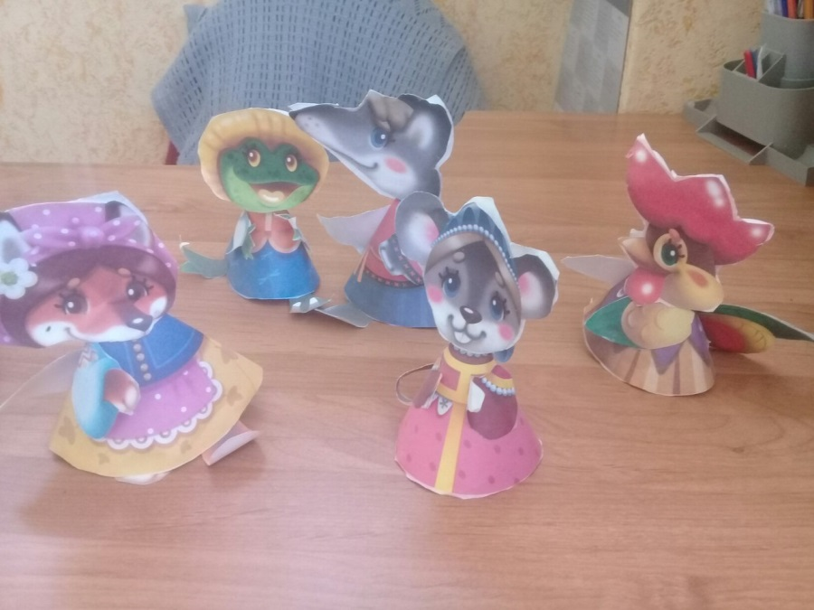
Основной принцип подбора сказок – это направленность проблемной ситуации, характерной для данного возраста, нравственный урок, который дает сказка, доступный для осмысления детям старшего дошкольного возраста. Проблема, выраженная в метафоре, в образе доступна ребенку, он может обсудить ее и понять причины, переработать через собственный эмоциональный опыт.
В дошкольном учреждении наиболее эффективна работа, направленная на повышение самооценки, формирование познавательной мотивации, творческих способностей детей, с использованием сказок.

Slide 6
Главным средством психологического воздействия в сказкотерапии является метафора, как ядро любой сказки. Именно глубина и точность метафоры определяют эффективность сказкотерапевтических приемов в работе с детьми и взрослыми.
По определению Т. Д. Зинкевич- Евстигнеевой, в сказкотерапии используются разнообразные жанры: притчи, басни, легенды, былины, саги, мифы, сказки, анекдоты. Находят применение и современные жанры: детективы, любовные романы, фэнтези и пр.

Slide 7
Особенности сказкотерапии с детьми:
От психолога или педагога требуется выполнение следующих условий:
- При чтении или рассказывании должны передаваться подлинные эмоции и чувства;
- Во время чтения или рассказывания следует расположиться перед ребенком так, чтобы он мог видеть лицо психолога или педагога и наблюдать за жестами, мимикой, выражением его глаз, обмениваться с ним взглядами;
-Нельзя допускать затянувшихся пауз.
-Для индивидуальной или групповой работы может быть предложена любая сказка, ее необходимо прочитать вслух.

Slide 8
Особенности сказкотерапии с детьми:
Сказочная ситуация, которая задается ребенку, должна отвечать определенным требованиям:
- Ситуация не должна иметь правильного готового ответа (принцип «открытости»);
- Ситуация должна содержать актуальную для ребенка проблему, «зашифрованную» в образном ряде сказки;
- Ситуации и вопрос должны быть построены и сформулированы так, чтобы побудить ребенка самостоятельно строить и прослеживать причинно-следственные связи.

Slide 9
Основные методы сказкотерапии
Можно выделить несколько методов сказкотерапии:
- Рассказывание сказки;
- Рисование сказки;
- Сказкотерапевтическая диагностика;
- Сочинение сказки;
-Изготовление кукол;
-Постановка сказки;

Slide 10
Метод «Рассказывание и сочинение сказки»
Любое рассказывание сказки уже терапевтично само по себе. Лучше сказку именно рассказывать, а не читать, т.к. при этом можно наблюдать, что происходит в процессе рассказывания с ребенком.
Психолог (педагог) и ребенок могут сочинять сказку вместе, одновременно драматизируя ее всю либо отдельные элементы. Ребенок может сочинять сказку самостоятельно.
Самостоятельное придумывание продолжения сказки и ее рассказывание ребенком позволяет выявить его спонтанные эмоциональные проявления, которые обычно не отмечаются в поведении ребенка, но в то же время действуют в нем.

Slide 11
Метод «Рисование сказки»
Желательно после этого сказку нарисовать, слепить или представить в виде аппликации. Рисуя или работая с цветным картоном, пластилином, клиент воплощает все, что его волнует, чувства и мысли. Тем самым освобождаясь от тревоги или другого чувства, которое беспокоило.
Качество изображения не имеет значения. При сильных чувствах возможно появление в рисунках ребенка или взрослого всяческих чудищ, огня или темных красок. Новый рисунок на тему той же сказки может быть уже спокойнее, краски будут уже более светлые.
Для рисования лучше взять карандаши (желательно гуашь, если рисуете что-то конкретное, акварель, если приходится рисовать свои ощущения, эмоции).

Slide 12
Метод «Изготовление кукол»
В сказкотерапии важен сам процесс изготовления куклы.
По мнению Гребенщиковой Л.Г., любое изготовление куклы – это своего рода медитация, т.к. в процессе шитья куклы происходит изменение личности. При этом у детей развивается мелкая моторика рук, воображение, способность к концентрации. В процессе изготовления куклы происходит включение у клиентов механизмов проекции, идентификации или замещения, что и позволяет добиться определенных результатов.

Slide 13
Метод «Сказкотерапевтическая диагностика»
С помощью определенных сказок и кукол можно проводить диагностику тех или иных проблем ребенка.
Диагностическая беседа с ребенком может проводиться как в присутствии, так и в отсутствии родителя.
Диагностический эффект в процессе рассказывания сказки достигается за счет того, что:
-Образный мир сказок позволяет ребенку идентифицировать себя с персонажем сказки.
-Ребенок объединяет свои мысли и переживания с мыслями и переживаниями персонажа рассказываемой сказки и рассказывает о них;
-Предлагаемые ребенком ответы на вопросы взрослого позволяют сделать заключение об актуальном эмоциональном состоянии ребенка и его фантазиях по поводу дальнейшего развития ситуации.

Slide 14
Использование элементов сказкотерапии в МБДОУ №34
Групповая работа с детьми:
Старшая группа №7: Н.Ю. Куражева «Программа психолого-педагогических занятий для дошкольников 5-6 лет «Цветик-семицветик» коррекция и развитие эмоционально-волевой, коммуникативно и интеллектуальной сферы;
Старшая группа №9: Е.А. Алябьева «Психогимнастика в детском саду» коррекция и развитие эмоционально-волевой сферы, крупной и мелкой моторики, элементы поведенческой терапии;
Подготовительные к школе группы №8, 11: Н.Ю. Куражева «Программа психолого-педагогических занятий для дошкольников 6-7 лет «Цветик-семицветик» Приключения будущих первоклассников» коррекция и развитие эмоционально-волевой, интелектуальной сферы, формирование позитивной мотивации к обучению.

Slide 15
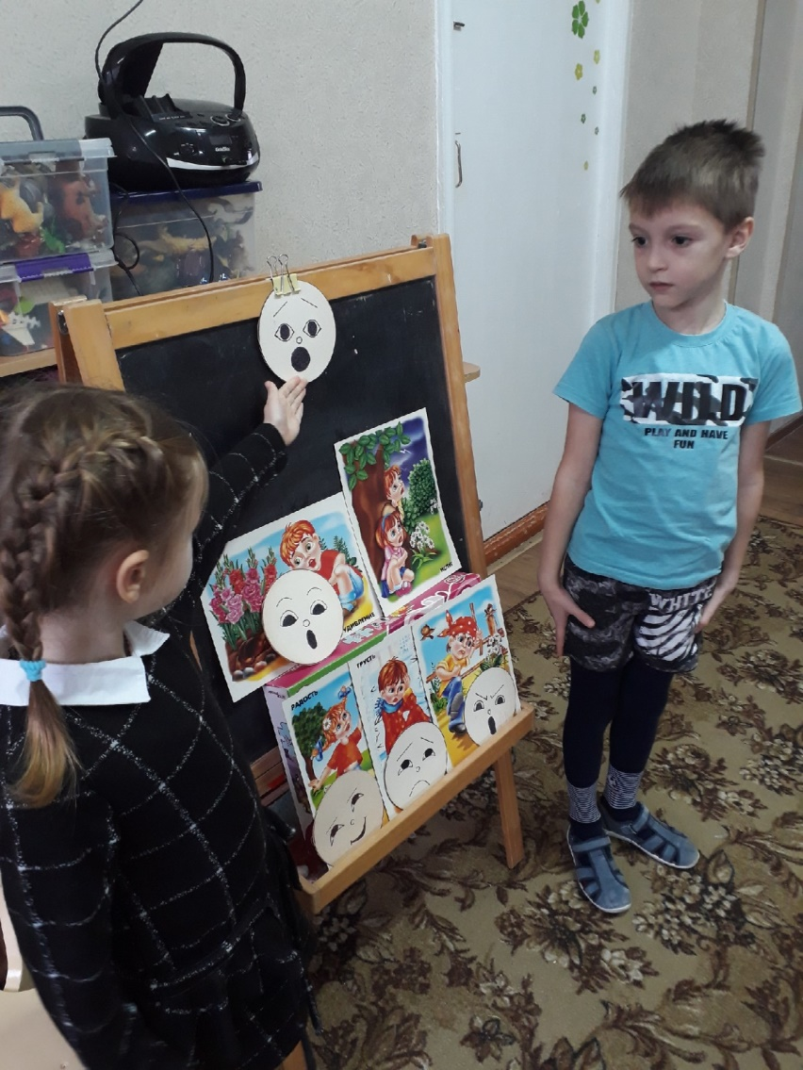
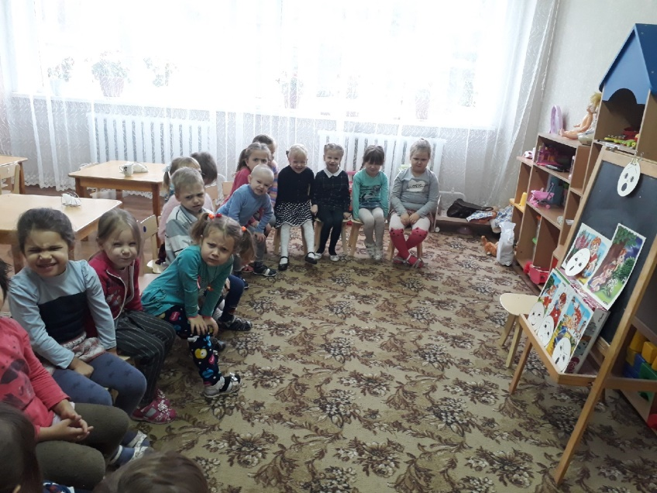

Slide 16
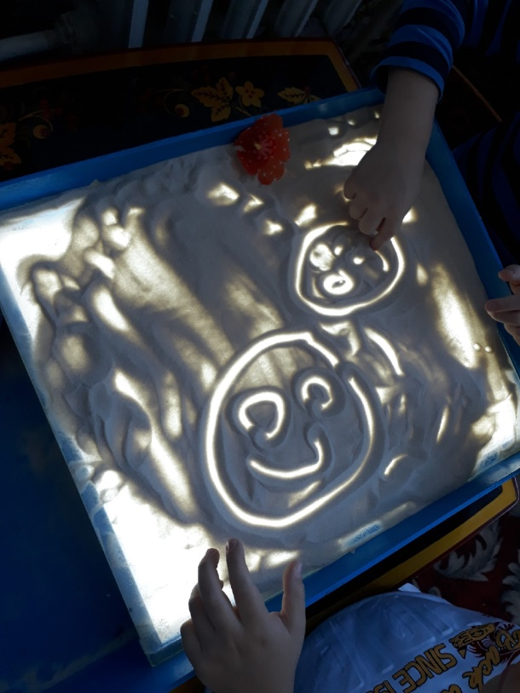
Использование элементов сказкотерапии в МБДОУ №34
Индивидуальная работа с детьми(диагностика):
Сказки Дюсса (Десперт) . Тест исследования межличностных отношений между детьми в семье.
Игры с песком.
МАК (метафорические
ассоциатывные карты)

Slide 17
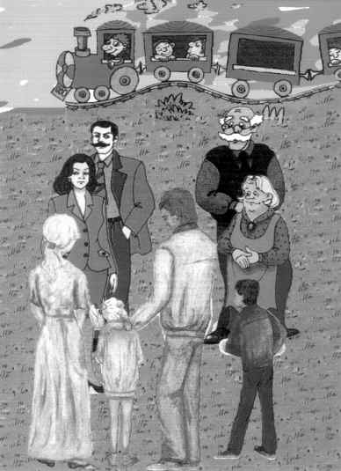
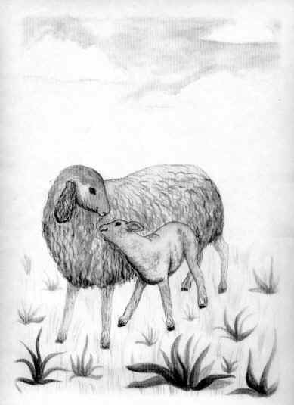
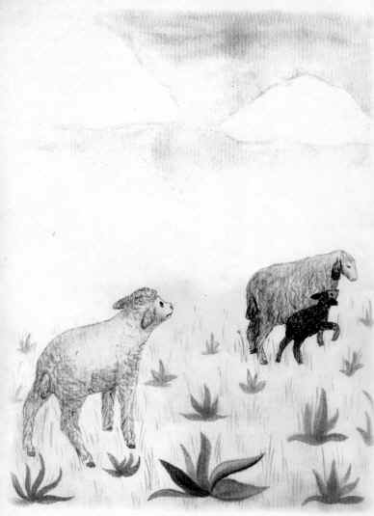
ЯГНЕНОК
Жила-была овца со своим ягненком. Ягненок был большой и даже ел травку. Вечером мама давала ему немного молока, которое он очень любил (рис. 1). Однажды маме принесли другого, совсем маленького ягненка, которой пьет только молоко и еще не умеет есть травку (рис. 2). Тогда мама говорит старшему ягненку, что ему придется обойтись без молока, потому что у нее не хватит молока на обоих ягнят, и с этого дня он должен есть только травку.
Как поступит ягненок?
ПРОВОДЫ
Однажды родители, дедушка с бабушкой, тетя с дядей и все дети отправились на станцию, и один из них сел на поезд и уехал далеко-далеко и, может быть, никогда не вернется (рис. 3).
Кто это был?

Slide 18
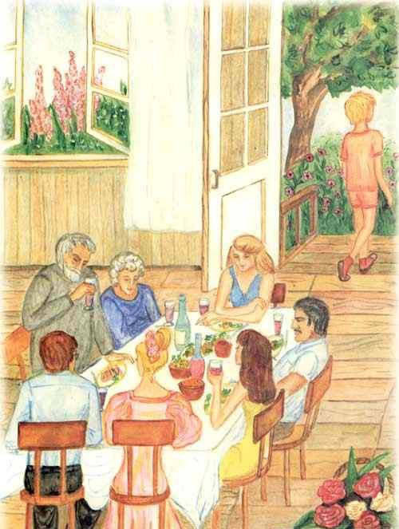
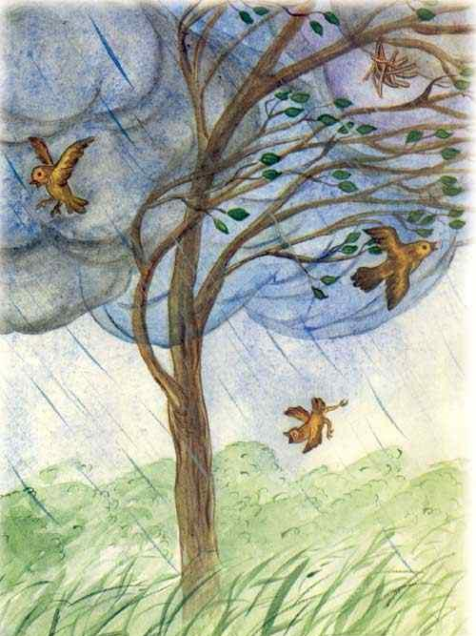
ГОДОВЩИНА СВАДЬБЫ РОДИТЕЛЕЙ
Отмечается годовщина свадьбы родителей. Мама и папа очень любят друг друга и хотят весело отметить праздник. Они пригласили всех друзей и своих родителей. Во время праздника их ребенок встает, и один уходит в сад.
Что произошло, почему он ушел?
ПТЕНЕЦ
В гнездышке на дереве спали птички: папа, мама и маленький птенчик. Вдруг налетел сильный ветер. Ветка, на которой держалось гнездо, - сломалась, и гнездышко упало вниз: все оказываются на земле. Папа летит и садится на одну ветку, мама садится на другую.
Что делать птенцу?

Slide 19
Использование элементов сказкотерапии в МБДОУ №34
Индивидуальная работа с детьми(коррекция):
«Сказкотерапия для дошкольников» Л.Д.Короткова
Т.Д. Зинкевич-Евстигнеева. «Практикум по сказкотерапии»
И.В. Маниченко «50 исцеляющих сказок от 33 капризов»
М.А.Федосеева «Занятия по развитию эмоциональной и познавательной сферы средствами песочной терапии для детей 3-7 лет»
МАК.

Slide 20
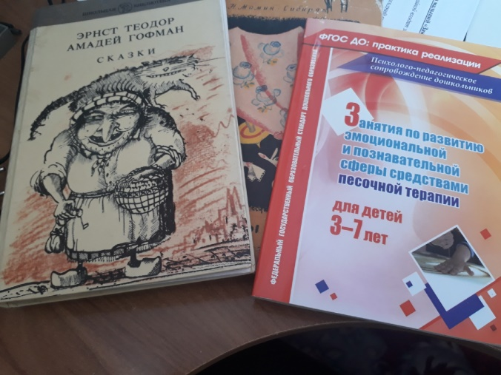
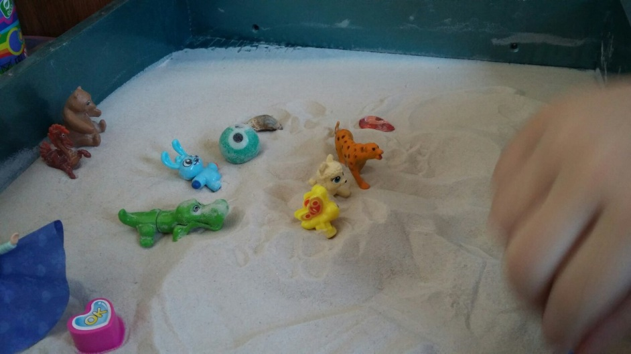
Использование элементов сказкотерапии в МБДОУ №34

Slide 21
Сказка-путешествие .
Подумайте, что это за сундук? Из какого материала он сделан? Большой или маленький? С замком или без замка? Подумайте, что в нем может находиться?

Slide 22
Сказка-путешествие .
Как вы думаете, что это за зверь, злой или добрый? Вы к нему подойдете и погладите или убежите от него?

Slide 23
Сказка-путешествие .
Как вы думаете,челокек – это женщина или мужчина? Старый или молодой? Какая книга лежала под дубом?

Slide 24
Сказка-путешествие .
Опишите свое ощущение в данный момент. Что вы сделаете, подойдете к верблюду или нет? Если да, то почему? Если нет, то почему?

Slide 25
Сказка-путешествие .
Опишите ваше состояние, чувства, мысли и свои действия. Что вы будете делать? Какие меры принимать? Куда бежать?

Slide 26
Сказка-путешествие .
Какой это забор, какой высоты, старый или новый, из какого материала он сделан? Как вы его будете преодолевать?

Slide 27
Сказка-путешествие .
Сколько роз и какого цвета вы себе нарвете? Если не нарвете, то почему?

Slide 28
Сказка-путешествие .
Каким образом вы войдете в воду? (быстро, медленно, плавно, или вообще не пойдете. Если нет, то почему? Опишите свои действия

Slide 29
Сказка-путешествие .
Интерпретация к тесту сказки
Сундук – символизирует душу человека (большой, маленький, закрытый, открытый). Содержимое сундука – ценности, интересы, мотивы, скрытые потребности, обиды. То состояние, которое на данный момент времени, то, что для человека является главным составляющим его души (потребности, страхи, мудрость, переживания). Пример: Золото – алчность, книги – мудрость, знания (интерпретируется самостоятельно). Замок – открытость или замкнутость человека (общительность, тревожность, страхи, коммуникативные барьеры) Зверек за деревом– ваши друзья, возможно ваше отношение к друзьям. Человек – психологический возраст души (мужчина, женщина, молодой старый). Мужчина молодой – энергетика, сила физическая выносливость. Мужчина старый – богатый жизненный опыт, выносливость, терпимость. Женщина молодая – активность, работоспособность. Женщина пожилая – мудрость. Книга – возможно ваши интересы, или то что вас тревожит и волнует в настоящий момент.
Верблюд – отношения с родственниками, братьями, сестрами, родителями. Стадо лошадей – взаимоотношение с противоположным полом (способы действия ваши) Забор – ваша целеустремленность, цели, которые вы ставите перед собой. Способы достижения целей будут прописаны в способах преодоления забора. Пример: Забор обойдете, перелезете, найдете калитку, найдете дырку в заборе, пойдете вдоль забора. Пляж – что вы видите, слышите или чувствуете? – это ваш вид восприятия, который преобладает у вас. Видите – визуальное, Слышите – слуховое. Чувствуете – тактильное восприятие. Что первое пришло, тот вид восприятия окружающего мира и преобладает. Куст роз – сколько штук, и какого цвета вы себе нарвете? – цвет символизирует состояние человека в данный момент, (темный - негативное , светлый – позитивное, яркий – активное, творческое), а количество – это то количество романов или влюбленностей, которое с вами случалось в жизни или еще случится.
Вода – как вы решаете проблемы, способы разрешения каких-либо ситуаций.

Slide 30
Спасибо за внимание! Литература
1. Вачков И.В. Сказкотерапия. Развитие самосознания через психологическую сказку. – М.: Ось- 89, 2007.
2. Гребенщикова Л.Г. Основы куклотерапии. Галерея кукол. – СПб.: Речь, 2007. Зинкевич-Евстигнеева Т. Д. , Грабенко Т. М. Г75 Коррекционные, развивающие адаптирующие игры.— СПб.: «ДЕТСТВО-ПРЕСС», 2001.
3. Зинкевич-Евстигнеева Т. Д. Формы и методы работы со сказками. - СПб.: Речь, 2008.
4. Зинкевич-Евстигнеева Т. Д. Основы сказкотерапии.
5. Киселёва М.В. Арт-терапия в работе с детьми: Руководство для детских психологов, педагогов, врачей и специалистов, работающих с детьми. – СПб.: Речь, 2008.
6. Лэндрет Г.Л. Игровая терапия: искусство отношений: Пер. с англ./Предисл. А. Я. Варга. — М.: Международная педагогическая академия, 1994.

